Slide 1
Spelling
Engelse werkwoorden en Leenwoorden

Slide 2
Wat gaan we deze les leren?
*Hoe spel ik Engelse werkwoorden wanneer ik ze in het Nederlands gebruik?
*Herhaling Nederlandse werkwoord spelling
*Een aantal veelgebruikte leenwoorden.

Slide 3
Wat weten we al van ww-spelling 1
onderwerp | Pv tt | Pv vt
Ik of jij/je achter het werkwoord | Stam Ik werk | stam+te/de Ik werkte
Anders… | Stam+t Hij werkt | stam+te/de Ik werkte
Wij (meervoud) | Hele werkwoord Wij werken | Stam+ten/den Wij werkten
Voltooid deelwoord | Ik heb gewerkt | *altijd een hulpwerkwoord bij zich (hebben/zijn/worden) *begint vaak met –ge/-ver/-be
Kop
Voorbeeld opsomming
Tekst
Voorbeeld opsomming 2
Opsomming binnen opsomming

Slide 4
Instapniveau Vervoeg de volgende ww
Persoonsvorm verleden tijd
Gisteren (landen) het vliegtuig op Schiphol.
Vorige week (betalen) de mensen allemaal contant.
Afgelopen zomer (branden) er twee bossen helemaal af.
Pv tt
Het vliegtuig (landen) nu op Schiphol.
Hij (beantwoorden) de vraag.
(worden) je straks door hem opgehaald?
Voltooid deelwoord
Het vliegtuig is (landen).
Hij heeft de vraag (beantwoorden)
Afgelopen zomer zijn er twee (afbranden)

Slide 5
De antwoorden
Persoonsvorm verleden tijd
Gisteren landde het vliegtuig op Schiphol.
Vorige week betaalde de mensen allemaal contant.
Afgelopen zomer brandden er twee bossen helemaal af.
Pv tt
Het vliegtuig landt nu op Schiphol.
Hij beantwoordt de vraag.
Word je straks door hem opgehaald?
Voltooid deelwoord
Het vliegtuig is geland
Hij heeft de vraag beantwoord
Afgelopen zomer zijn er twee afgebrand

Slide 6
Wat weten we al van ww-spelling 2
`t ex fokschaap
Blauw=t/te(n)
Voor welke werkwoorden gebruikt je het?
*Gebruik je bij persoonsvormen verleden tijd (pvtt en voltooid deelwoorden
Wat kun je ermee?
*Je kijkt hiermee of het vd een –d of –t krijgen
*Je bepaalt hiermee of de pvvt als uitgang –te(n) of –de(n) krijgt

Slide 7
Wat weten we al van ww-spelling 3
`t ex fokschaap
Blauw=t/te(n)
Vandaag hebben we hard (werken)
Werken>>
Stam=werK>>>
K zit erin>>> gewerkt
Hij wordt door de klas (ophalen)
ophalen>>
ophaaL>>>
L zit er niet in>>> opgehaald

Slide 8
Engelse werkwoorden
Het Nederlands gebruikt veel Engelse werkwoorden.
Engelse werkwoorden vervoeg je net zoals Nederlandse werkwoorden. Je past dus dezelfde regels toe!!!
onderwerp

Slide 9
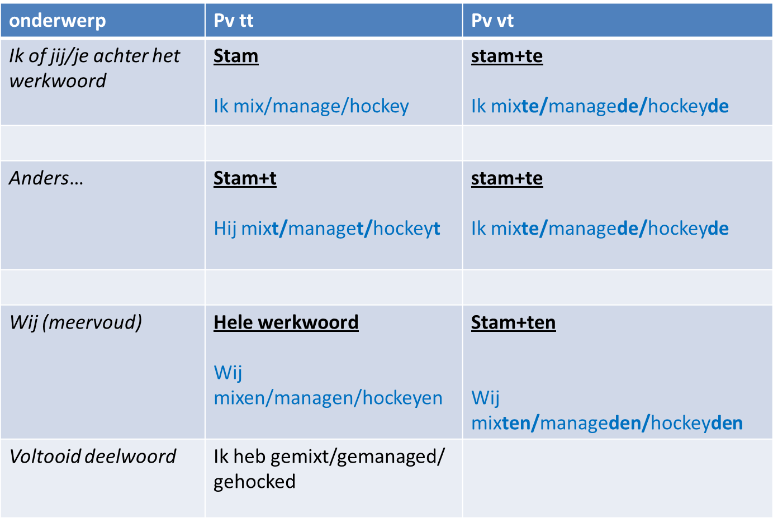
Vervoegingschema Engelse ww

Slide 10
LET OP! 1
Wanneer een Engels werkwoord zijn Engelse uitspraak behoudt, moet je de stam op de Engelse manier schrijven:
Hij baseballt al een hele tijd.
Zij paintballt graag!
Maar…
Zij basketbalt ook erg graag
Volleybal vindt ze ook erg leuk.

Slide 11
LET OP! 2
Voor de uitspraak behouden sommige Engelse werkwoorden in de stam UITGANGS E
Bijvoorbeeld:
Skaten
Timen
Deleten
Racen
Ik skate/ hij skatet | Ik/hij skatete | Ik heb geskatet
Ik time/ Hij timet | Ik/hij timede | Ik heb getimed
Ik delete/ hij deletet | Ik/hij deletete | Ik heb gedeletet
Ik race/ hij racet | Ik/hij racete | Ik heb geracet

Slide 12
huiswerk
M. opdr. 1 t/m 5

